Slide 1

Consigli pratici per una dieta vegana
Francesco Di Martino Comaschi

Slide 2
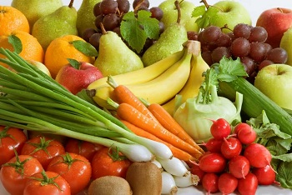
La dieta vegana è un regime alimentare che esclude TOALMENTE i prodotti di origine animale come carni e pesci ma anche prodotti derivati come latticini, uova e miele.
Mentre nel vegetarianismo alcuni cibi - quali latte, formaggi, uova e miele sono permessi.
Ragioni per cui si vuole intraprendere una dieta vegana:
Ragioni etiche
Ragioni di salute
Ragioni ambientali

Slide 3

Benefici sulla salute
• Diminuzione rischio malattia al cuore
• Abbassamento LDL (colesterolo cattivo)
• Pressione sanguinea
• Riduzione diabete tipo II e cancro
Ricca di fibre
Povera grassi sature
Ricca di alcune vitamine
Ricca polifenoli

Slide 4
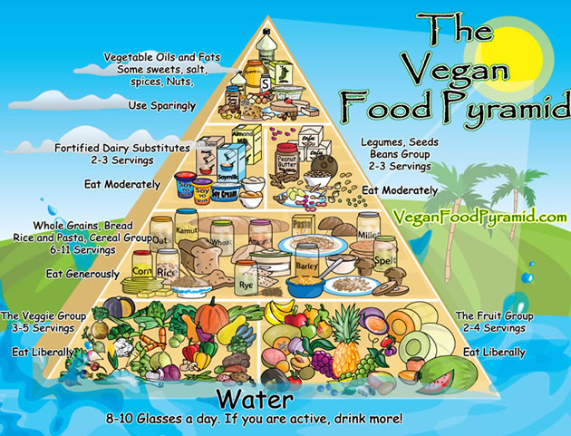
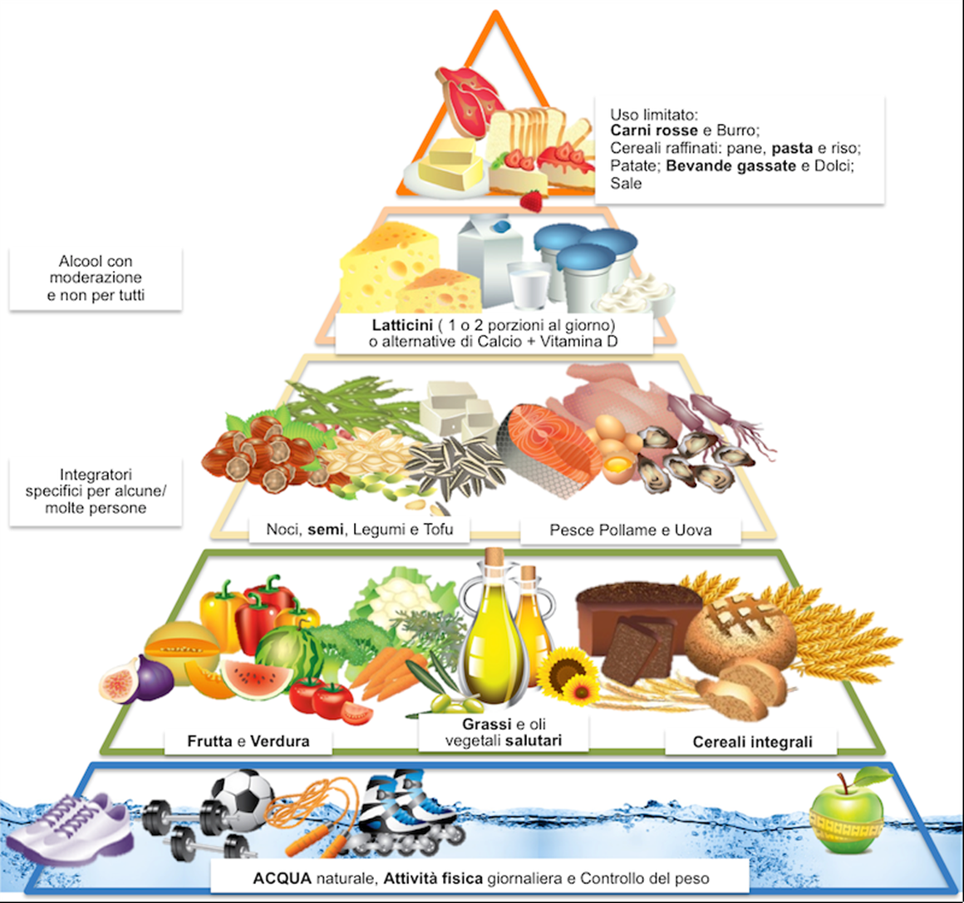
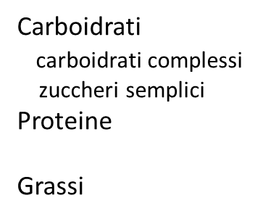

Dieta Mediterranea
Dichiarata Patrimonio Unesco
55/60%
40/50%
10/15%
20/25%
15/20%

Slide 5
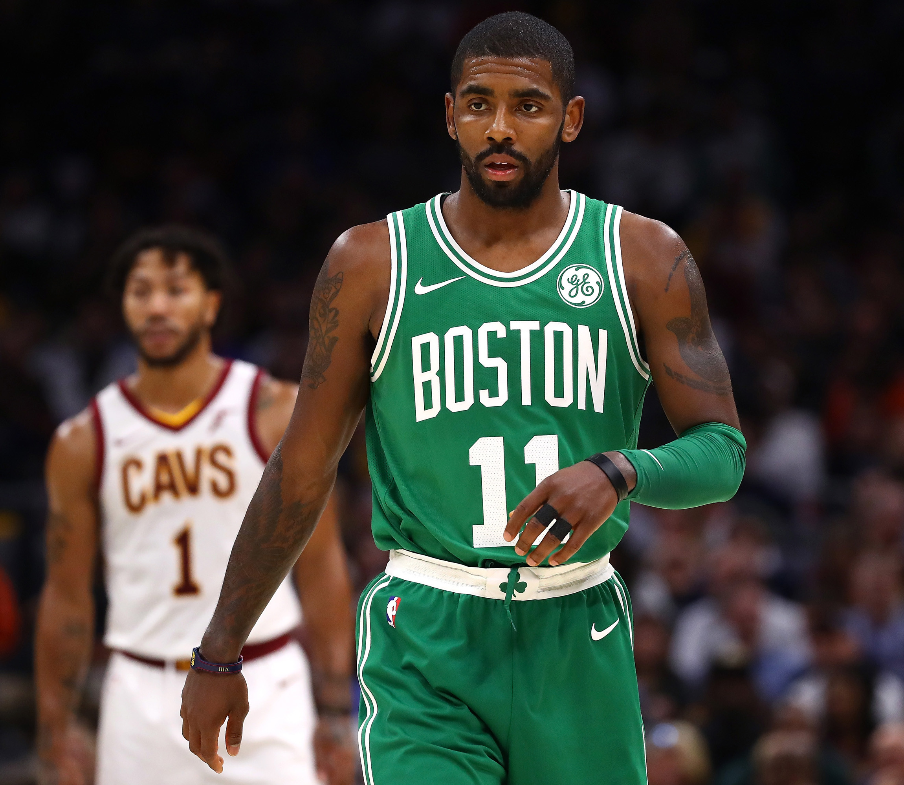
kyrie Irving
Vincitore titolo NBA nel 2016 e medaglia d’oro a Rio 2016
«Questa stagione ho fatto una dieta basata sui vegetali, allontanandomi dal cibo animale e tutto il resto. Quindi mi sento più energico, il mio corpo sta benissimo»
Statistiche quasi identiche alle precedenti

Slide 6
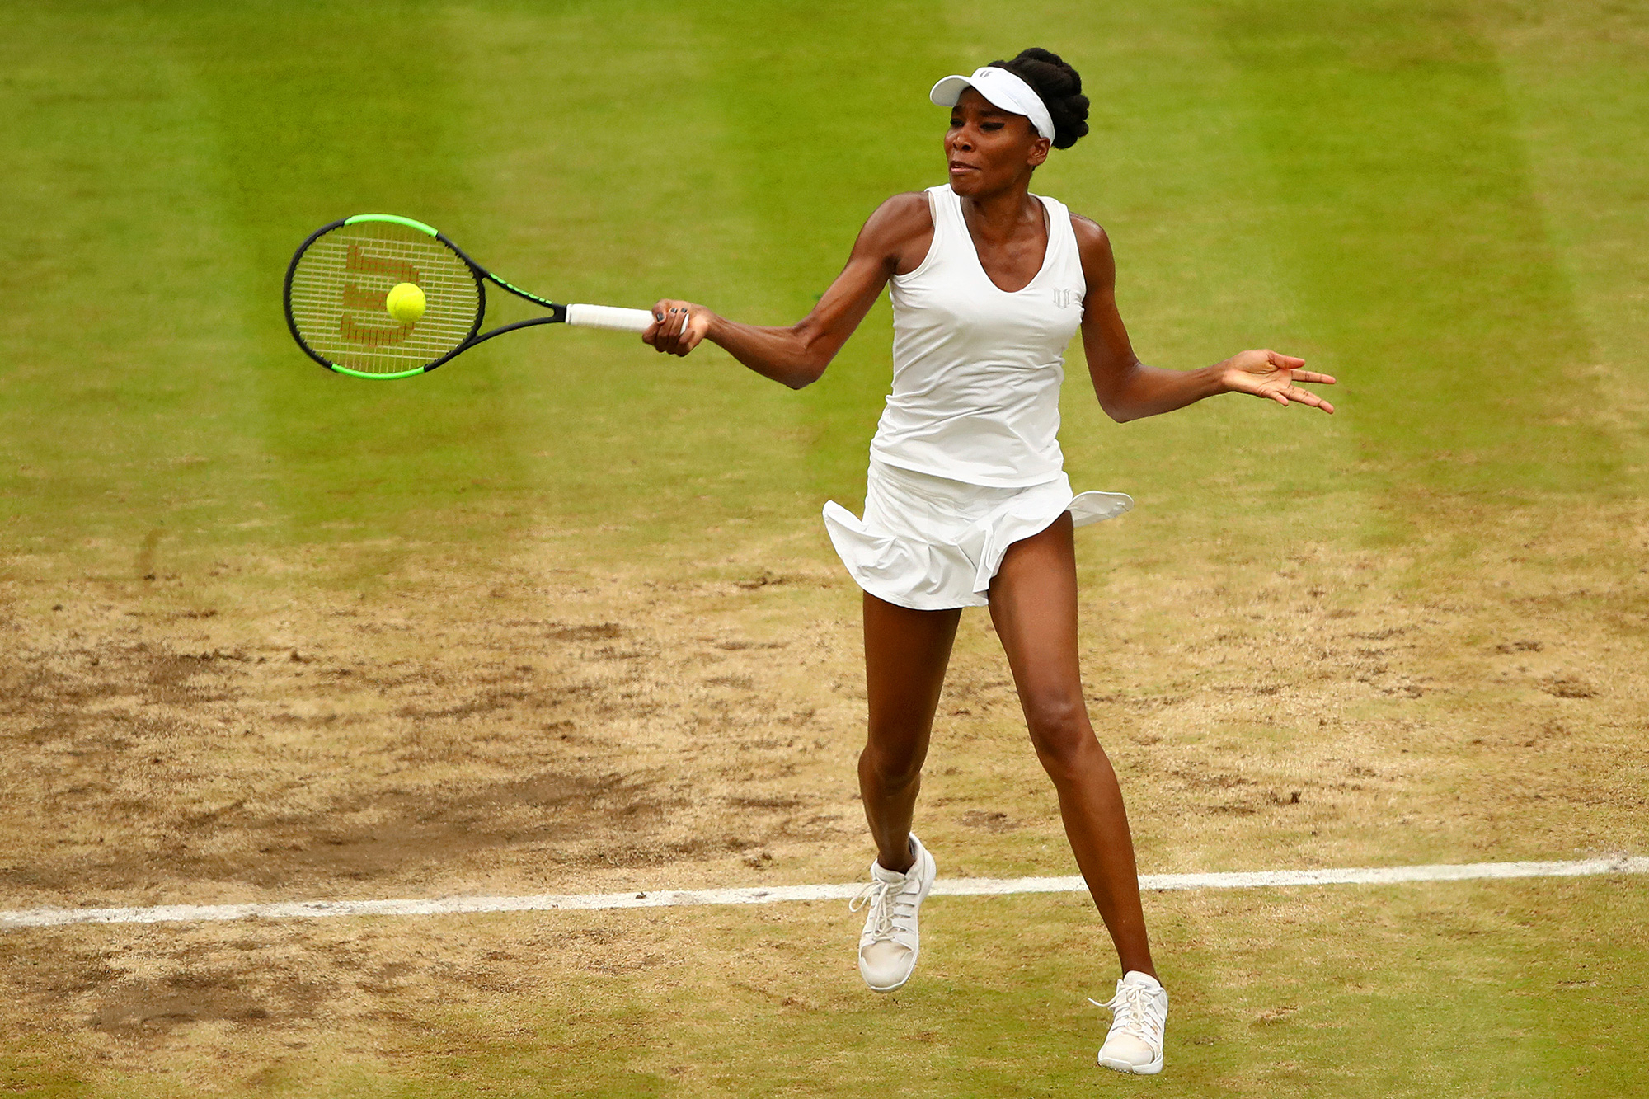
Venus Williams
5 volte campionessa di Wimbledon.
Nel 2011 le viene diagnosticata la sindrome di Sjögren, causandole dolori alle articolazioni.
Nel 2012 passa ad un regime vegano e a affermato che questo cambiamento le ha salvato la carriera.
Nel 2017 a 37 anni finalista all'Australian Open, a Wimbledon e alle WTA Finals.

Slide 7
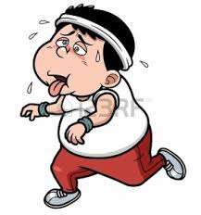
Però una dieta vegana, come ogni altro tipo di dieta, se non eseguita correttamente può comportare alcuni problemi.
Mancanza di energia
Mancanza di alcuni macronutrienti
Mancanza di alcune vitamine
Mancanza di alcuni minerali
La dieta Vegana , come ogni altro tipo di dieta, se non svolta correttamente può causare problemi che possono compromettere i benefici descritti prima.

Slide 8
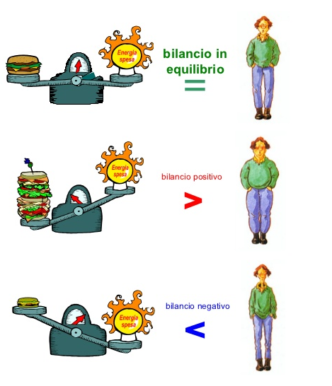
Bilancio energetico
Una dieta vegana non bilanciata può comportare ad un bilancio energetico negativo.
Cause:
Consumo di prodotti a crudo che impediscono l’assorbimento di alcuni nutrienti.
Densità energetica bassa
Alto consumo di fibre
Maggiore sentimento di sazietà

Slide 9
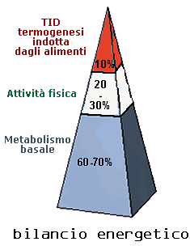
Bilancio energetico negativo
Per evitare ciò:
Aumentare la frequenza degli snack
Evitare di consumare due pasti nella stessa giornata completamente a crudo
Aumentare il consumo d alimenti con alta densità energetica come noci, mandorle, olio
Considerare l’utilizzo di integratori
Problemi di un bilancio energetico negativo:
Riduzione massa muscolare
Riduzione del Metabolismo basale
Riduzione della attività fisica
In caso di ritorno a dieta più calorica aumento grassi (effetto «yo-yo»).
Mancato consumo di alcuni macro e micro nutrienti essenziali al nostro organismo
Sentimento di stanchezza
Nei casi più gravi problemi di saluti

Slide 10
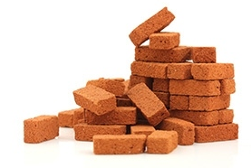

Proteine
Le proteine sono come i ‘’mattoni’’ del nostro organismo, in particolare dei nostri muscoli, ma possono essere usate anche come forma di energia. La quantità ideale da consumarle giornalmente è legata al peso corporeo di un singolo individuo e dalla sua attività fisica; più esse sono alte più il bisogno di proteine è alto.
Purtroppo i prodotti di origine vegetale hanno una quantità e qualità inferiore rispetto a quelle di origine animale. In particolare possono mancare di alcuni amminoacidi essenziali.
Come nel caso del bilanci0 energetico, le proteine sono soggette ad un bilancio (proteine assunte – proteine escrete) che dovrebbe essere uguale a 0, o in alcuni fasi della vita dovrebbe essere positivo.
I prodotti di origine vegetale contengono sostanze (come polifenoli, lignine ecc) che riducono l’assorbibento di proteine e altri nitrient
Aumentare consumo di proteine per arrivare al farbisogno.
Persone poco attive 0,8 g per kg/day
Atleti 1,2-1,4g per kg/day kg/day
Atleti avanzati 1,6-1,7 g per kg/day
Persone poco attive1g per kg/day.
Atleti 1,3-g-1,6g per kg/day
Atleti avanzati 2g per kg/day

Slide 11
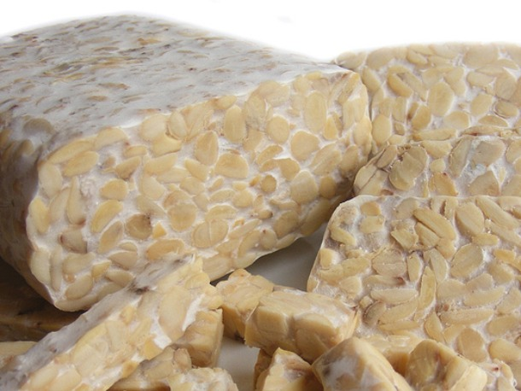
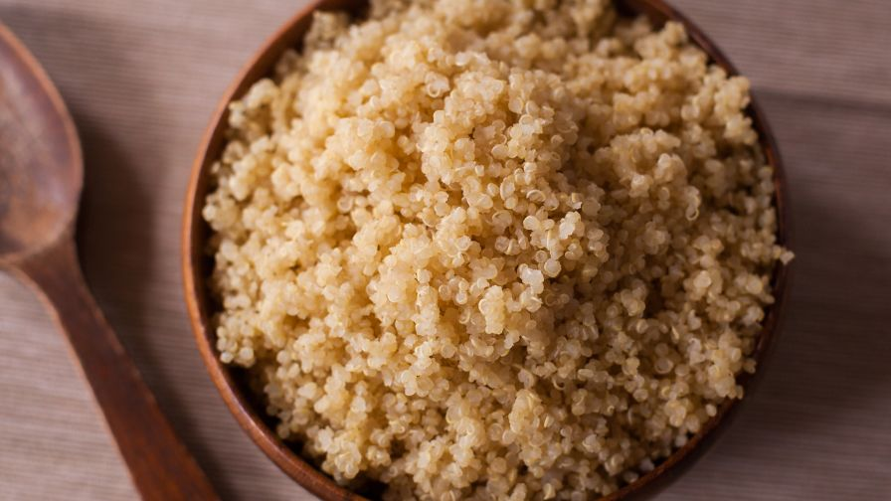
Fonti proteiche vegetali

Slide 12
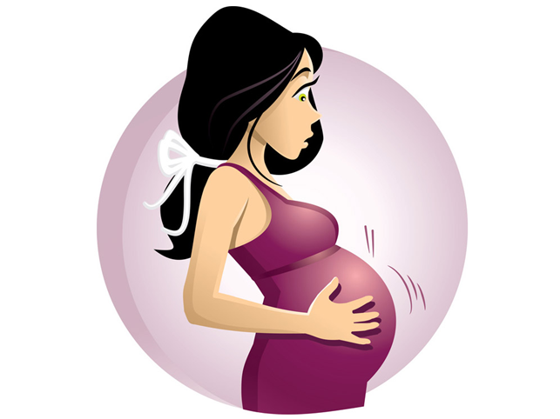
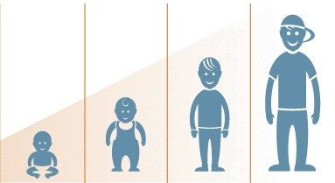
Fasi della vita in cui bisognerebbe avere un bilancio positivo di proteine.
Gravidanza
Allattamento
Prime fasi della vita
Adolescenza

Slide 13
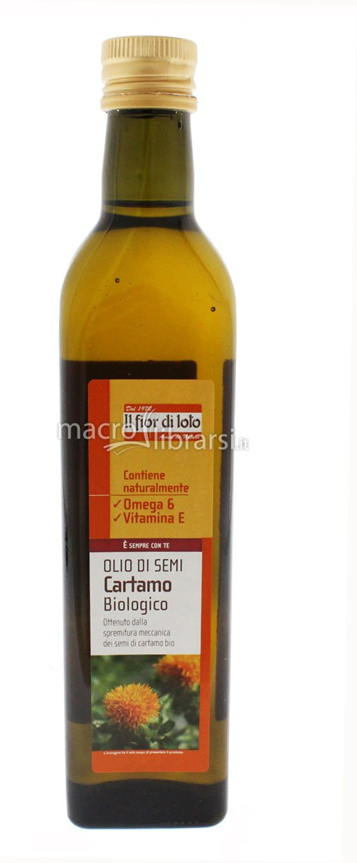
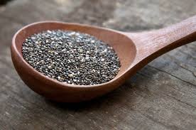
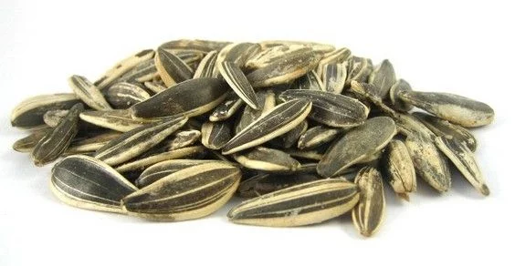
Grassi omega-3
Dieta vegana contiene meno grassi (che è un bene) ma in giusta quantità anche essi servono al nostro organismo come fonte di energia, veicolo per alcune vitamine o altre funzioni.
In particolare grassi omega 3 svolgono un ruolo importante nella crescita e nello sviluppo, salute nel sistema cardio vascolare ma sono presenti principalmente nei prodotti di origine marina.
Fonti alternative semi di lino, semi di chia semi , semi di girasole olio di cartamo

Slide 14
Micronutrienti
Micronutrienti sono sostanze che non contribuiscono direttamente alla produzione di energia ma servono per altre funzioni ugualmente importanti: esse sono principalmente minerali come(ferro, potassio , sodio, calcio ecc.) e vitamine (come vitamine gruppo A, C, D, B ecc.)
Le carenze più comuni in una dieta vegana sono :
Minerali: ferro, zinco, calcio
Vitamine: B12 e vitamina D

Slide 15
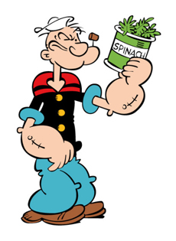
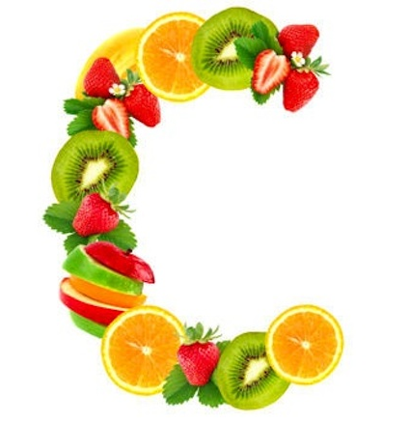

Ferro
Vegetariani e vegani consumano una quantità simile di ferro agli onnivori ma quantità di ferro assorbito dall’organismo è inferiore, dovuto dalla presenza di fattori anti-nutrizionali (simile discorso proteine).
Evitare di consumare prima-durante i pasti caffe e te (bloccano assorbimento di ferro).
La vitamina C aiuta l’assorbimento di ferro quindi consumare un bicchiere di spremuta di arancia a tavola.
Aumentare il consumo di ferro o nei casi più gravi passare agli integratori.
Cibi ricchi di ferro:
Fagioli (mung-bean)
Grano
Noci
Verdura verde (spinaci)
Cibo fortificato

Slide 16
Zinco
Minerale importante nella crescita cellulare, metabolismo delle proteine.
Come per il ferro è presente in molti prodotti di origine vegetale ma è scarsamente assorbibile. Vegani dovrebbero consumare il 50% in più di zinco.
Cibi ricchi di zinco: fagioli, grano, semi di zucca, avena.
Mancanza di zinco viene spesso trascurata in favore di calcio e ferro.
Considerare integrazione

Slide 17

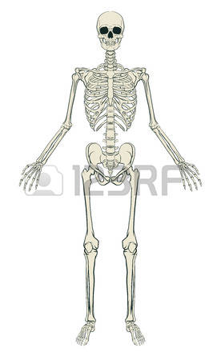
Calcio e Vitamina D
Vitamina D
Calcio
Importante per la salute delle ossa, assorbimento di calcio e altri processi fisiologici. Presente prodotti di origine animale e prodotta dal nostro organismo quando esposti dalla luce del sole.
Considerare integrazione nei mesi invernali dovuta inferiore esposizione alla luce del sole.
Vegani consumano meno calcio ma se consumano abbastanza vitamina D il loro assorbimento può essere maggiore.
Miglio, soia fortificata o tofu fortificato.

Slide 18
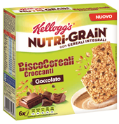
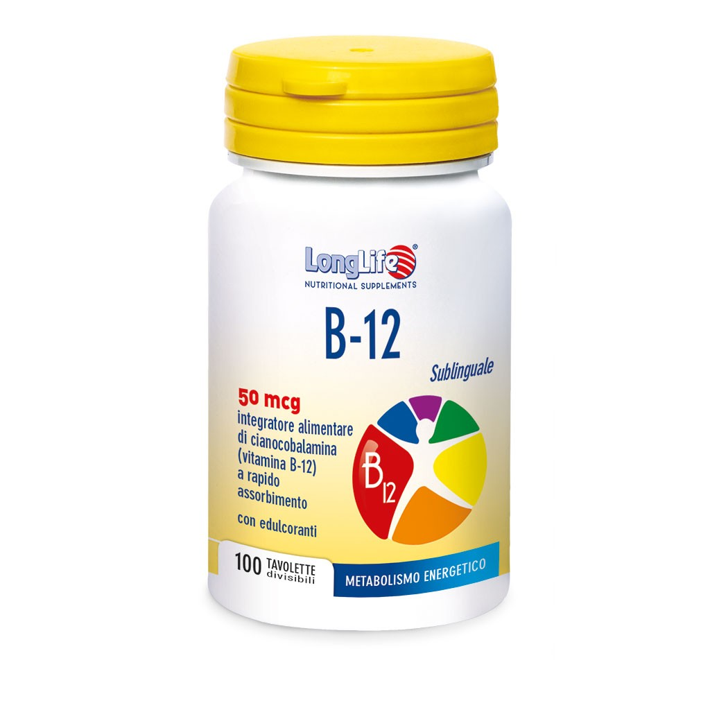
Vitamina B12
Presente quasi esclusivamente in prodotti animali
Vitamina essenziale per il corretto funzionamento del sistema nervoso dove nel caso di una cronica mancanza di questa vitamina può portare danni irreversibili al sistema nervoso
In uno studio di Oxford 50% dei partecipanti erano carenti di vitamina B12.
Consiglio l’uso di integratori ma anche cereali fortificati visto lo scarso livello di assorbilità di questa vitamina.
Se la carenza di b12 consiste bisogna andare dal medico per un integrazione endovenosa.

Slide 19

Tempeh
Prodotto di origine indonesiana che deriva dalla fermentazione della soia.
Il processo di fermentazione e successivamente la cottura permette una alta digeribilità rispetto ad altri prodotti della soia.
100 g di Tempeh apportano circa 166 kcal, contengono 20,7 g di proteine, 6,4 g di lipidi, 6,4 g di carboidrati e 4,1 g di fibra.
Ottimo da mangiare con verdura grigliata, salsa agro-dolce o da mettere nel risotto.

Slide 20


Quinoa
La quinoa è una pianta erbacea annuale della famiglia delle Chenopodiaceae, presente in paesi come la Bolivia, Perù ed Ecuador.
Il 2013 è stato dichiarato, da parte dell'Assemblea generale delle Nazioni Unite, Anno internazionale della quinoa.
La quinoa ha un alto contenuto di trimetilglicina, sostanza che negli ultimi tempi è stata oggetto di studi per la sua azione protettrice del DNA, con azione anti-invecchiamento e anti-tumorale
Si può cucinare come fosse riso o si possono fare tipo polpette.

Slide 21
Conclusione
Una dieta Vegana se fatta bene comporta numerosi benefici per la salute Diminuzione rischio malattia al cuore, abbassamento LDL (colesterolo cattivo, pressione sanguinea, riduzione diabete tipo II e cancro.
Se non fatta bene una dieta vegana può comportare stati di stanchezza cronica e nei casi più gravi può comportare problemi per la salute
Le ragioni sono riconducibili ad un bilancio energetico negativo, mancanza di alcuni macronutrienti come proteine, grassi omega 3, alcuni minerali e vitamine.
In alcuni fasi della vita (come gravidanza o allattamento) una mancanza di certi nutrienti può causare alcuni problemi.

Slide 22
Conclusione
Cercare di avere un bilancio energetico adeguato (cibo ingerito – energia consumata = 0)
Cercare di arrivare ad un livello adeguato di tutti i nutrienti
Cercare di evitare esclusivamente cibi crudo in favore di cibi cotti e/o fermentati
Nelle fase più delicate della vita è meglio farsi seguire da un esperto o medico
Se non si è in grado di raggiungere certi fabbisogni di qualche nutriente attraverso la di dieta, consiglio l’utilizzo di integratori alimentari.

Slide 23
Grazie dell’attenzione

